Slide 1
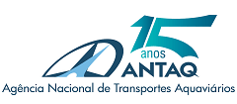
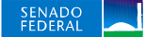
Agência Nacional de Transportes Aquaviários
Audiência Pública conjunta do Grupo Parlamentar Brasil – Argentina
Senado Federal/Câmara dos Deputados
Comissão de Relações Exteriores e Defesa Nacional
ESTUDO DA PRÁTICA REGULATÓRIA, VANTAGENS COMPETITIVAS E OFERTA E DEMANDA DE CARGA ENTRE OS PAÍSES SIGNATÁRIOS DO ACORDO DA HIDROVIA PARAGUA-PARANÁ
ADALBERTO TOKARSKI
Diretor-Geral
Brasília, 23 de outubro de 2017
Notes:
Esta apresentação demonstra os novos recursos do PowerPoint e é visualizada com melhor resolução no modo Apresentação de Slides. Esses slides foram projetados para fornecer a você idéias excelentes de criação de apresentações no PowerPoint 2010.
Para obter mais exemplos de modelos, clique na guia Arquivo e, na guia Novo, clique em Exemplos de Modelos.

Slide 2
Estrutura organizacional do setor aquaviário
Presidência da República
CONIT
Conselho Nacional de Integração de Políticas de Transporte
Ministério dos Transportes, Portos e Aviação Civil
POLÍTICA
Agências Reguladoras
Entidades Executivas
ANTT
ANAC
DNIT
INFRAERO
ANTAQ
Admin. Portuárias
Transporte Terrestre, Rodovias e Ferrovias
Aviação Civil e Aeroportos
Rodovias, Ferrovias, Hidrovias, Terminais Fluviais
Aeroportos
Navegação, Hidrovias, Portos e Terminais Fluviais
Portos Marítimos
Regulação e Fiscalização
Implantação e Operação

Slide 3
PRÁTICA REGULATÓRIA, VANTAGENS COMPETITIVAS E OFERTA E DEMANDA - HIDROVIA PARAGUA-PARANÁ
Contexto Institucional
ANTAQ
Fiscalização
Regulação
Estudos
Outorgas

Slide 4
PRÁTICA REGULATÓRIA, VANTAGENS COMPETITIVAS E OFERTA E DEMANDA - HIDROVIA PARAGUA-PARANÁ
Contexto Institucional
Estudos
Aspectos Regulatórios
Demanda por transportes
Fretes e Custos
Especificidades dos Modais

Slide 5
PRÁTICA REGULATÓRIA, VANTAGENS COMPETITIVAS E OFERTA E DEMANDA - HIDROVIA PARAGUA-PARANÁ
Contexto
A Hidrovia Paraguai-Paraná
  Importante via de integração do Mercosul que parte do centro-oeste brasileiro e passa pela Bolívia, Paraguai, Argentina e Uruguai até desaguar no oceano Atlântico.
  A navegação na hidrovia é regida pelo Acordo de Transporte Fluvial o qual prevê a eliminação de entraves e restrições administrativas, regulamentares e de procedimento, com vistas a desenvolver um comércio fluído e uma atividade fluvial eficiente.
  Extensão: 3.442 km
  Principais rios: Paraguai, Paraná e Uruguai

Slide 6
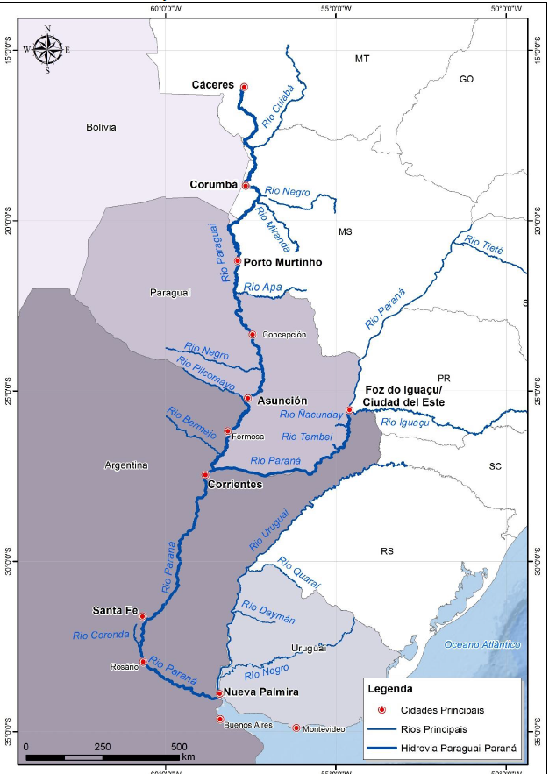
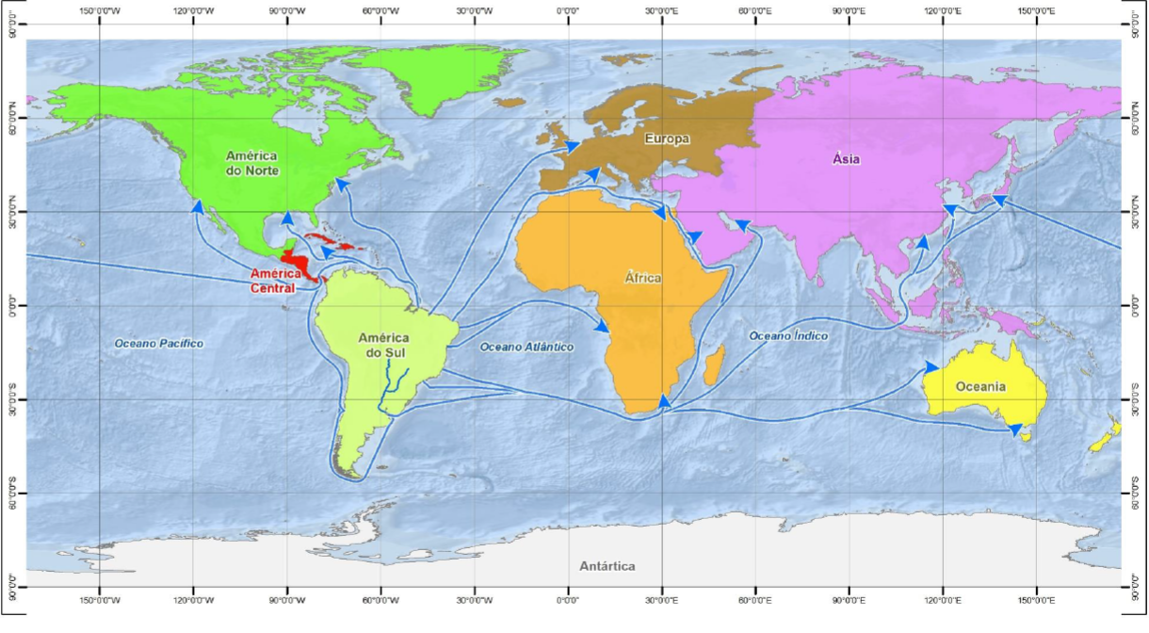
PRÁTICA REGULATÓRIA, VANTAGENS COMPETITIVAS E OFERTA E DEMANDA - HIDROVIA PARAGUA-PARANÁ
Contexto Espacial
Hidrovia do Paraguai – Fluxo de Transporte Global
Hidrovia do Paraguai – Contexto Regional

Slide 7
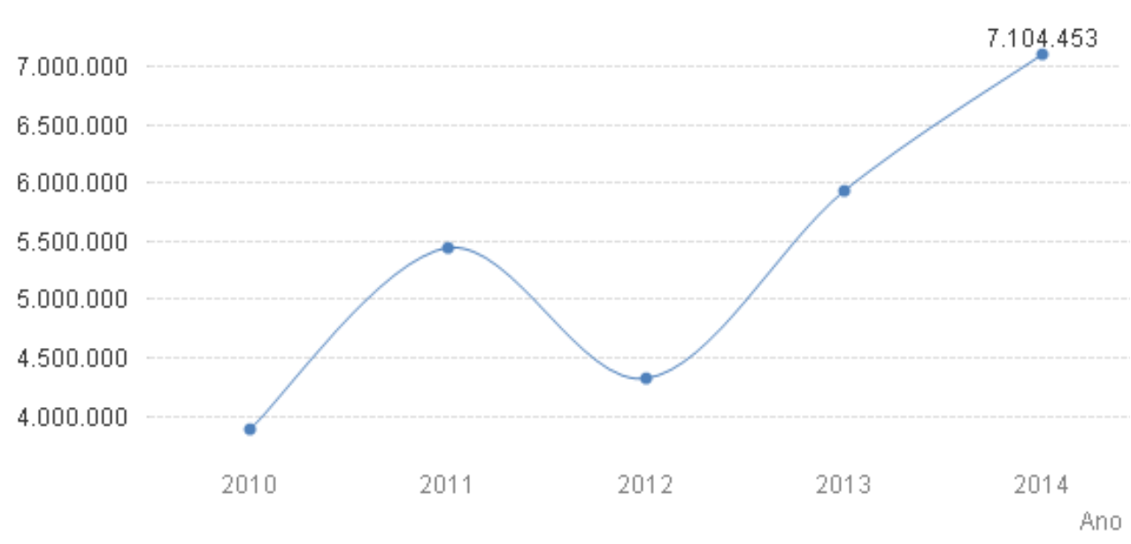
PRÁTICA REGULATÓRIA, VANTAGENS COMPETITIVAS E OFERTA E DEMANDA - HIDROVIA PARAGUA-PARANÁ
Contexto
Motivação do Estudo: Contradições da participação brasileira na Hidrovia
Crescimento significativo do volume de cargas de origem brasileira (≈95% minério de ferro) entre 2010 a 2014.
Evolução do transporte de cargas na hidrovia do Paraguai – Origem/Brasil

Slide 8
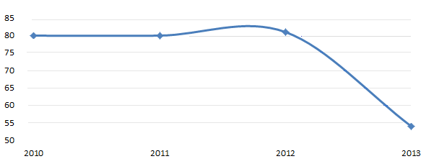
PRÁTICA REGULATÓRIA, VANTAGENS COMPETITIVAS E OFERTA E DEMANDA - HIDROVIA PARAGUA-PARANÁ
Contexto
  No mesmo período, houve uma diminuição de embarcações brasileiras operando na hidrovia.
Evolução da Frota das empresas brasileiras autorizadas para o transporte de cargas na hidrovia do Paraguai.

Slide 9
PRÁTICA REGULATÓRIA, VANTAGENS COMPETITIVAS E OFERTA E DEMANDA - HIDROVIA PARAGUA-PARANÁ
Contexto
OBJETIVOS
Compreensão da hidrovia a partir dos seguintes eixos:
1. Mercado
2. Infraestrutura
3. Regulação
  Fomentar o desenvolvimento da hidrovia do Paraguai-Paraná por meio da prospecção de novas cargas e rotas;
  Constituição de uma base de dados que possa servir de matriz para estudos de eixos estratégicos envolvendo a hidrovia;
  Subsidiar as decisões governamentais na formulação de política de apoio à indústria de construção naval e de afretamento de embarcações estrangeiras;
  Gerar conhecimento técnico e científico sobre a demanda por transporte aquaviário relativa à hidrovia do Paraguai-Paraná;
  Subsidiar o governo brasileiro no acompanhamento do Acordo da Hidrovia;
  Prover a Antaq de informações para subsidiar possíveis revisões regulatórias.
FINALIDADES

Slide 10
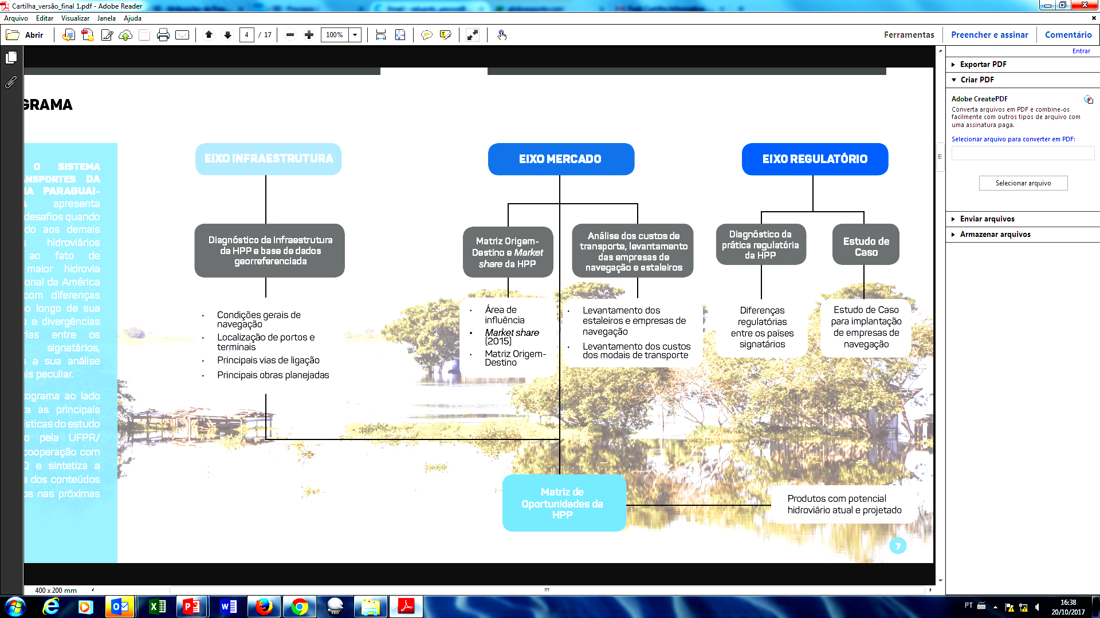
PRÁTICA REGULATÓRIA, VANTAGENS COMPETITIVAS E OFERTA E DEMANDA - HIDROVIA PARAGUA-PARANÁ
Fluxograma – Resumo das Atividades

Slide 11
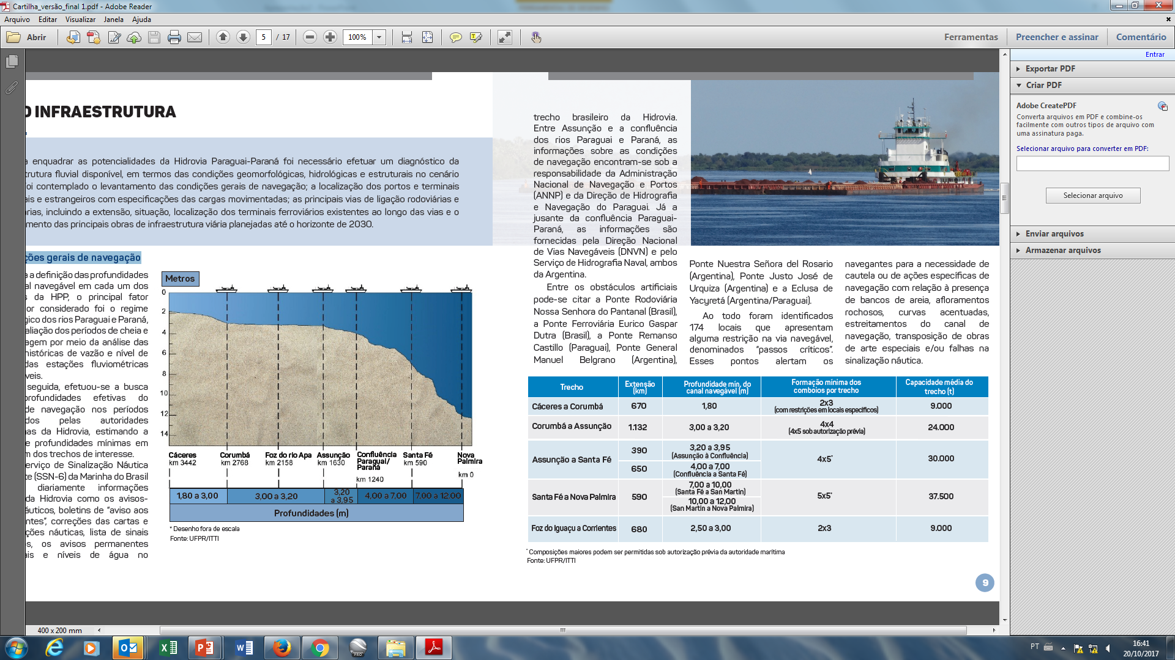
PRÁTICA REGULATÓRIA, VANTAGENS COMPETITIVAS E OFERTA E DEMANDA - HIDROVIA PARAGUA-PARANÁ
Eixo - Infraestrutura
Condições gerais de navegação
Além das condições de navegação para o território brasileiro, foram realizados levantamentos de Instalações portuárias e estaleiros em todos os países signatários.
Perfil Topográfico da Hidrovia

Slide 12
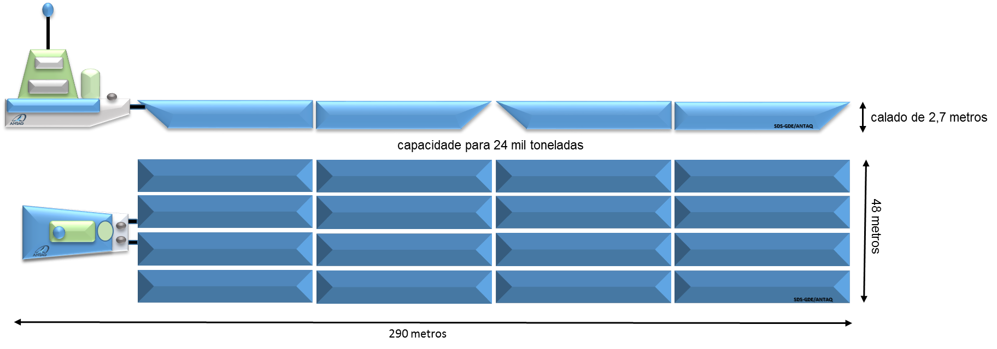
PRÁTICA REGULATÓRIA, VANTAGENS COMPETITIVAS E OFERTA E DEMANDA - HIDROVIA PARAGUA-PARANÁ
Eixo - Infraestrutura
Comboios Utilizados – Por Trecho
Comboio Tramo Sul
Sentido: Corumbá (MS) - Jusante

Slide 13
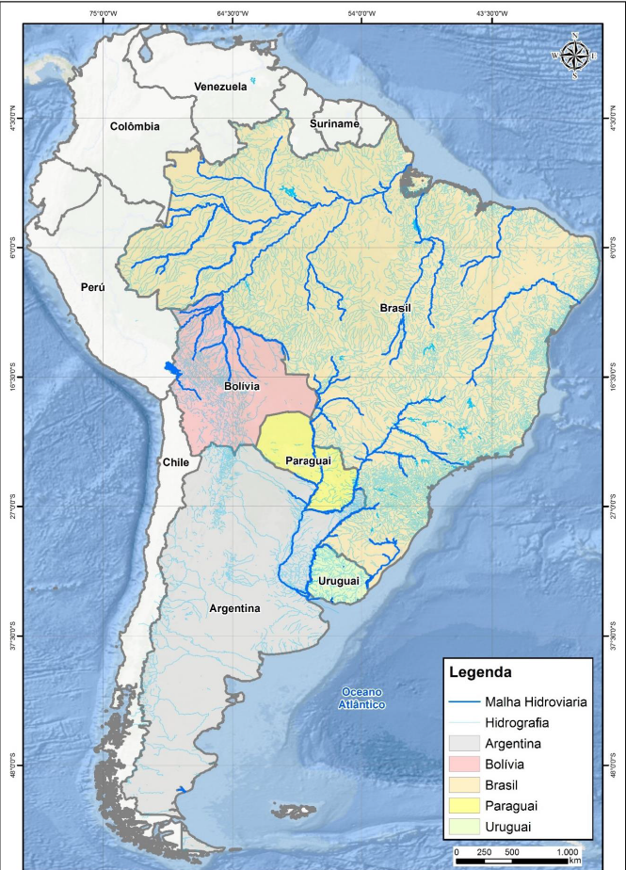
PRÁTICA REGULATÓRIA, VANTAGENS COMPETITIVAS E OFERTA E
DEMANDA - HIDROVIA PARAGUA-PARANÁ
Eixo - Infraestrutura
Hidrovias
Levantamento da Rede de Transportes da Região

Slide 14
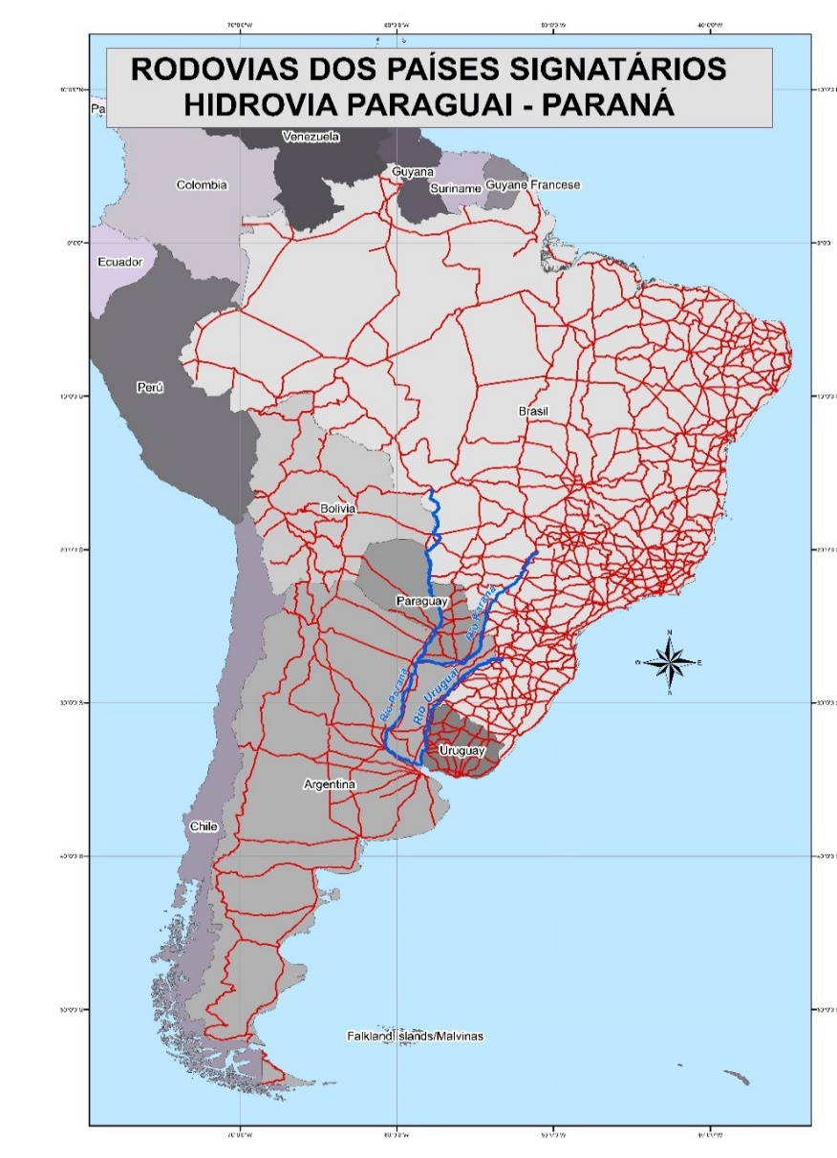
PRÁTICA REGULATÓRIA, VANTAGENS COMPETITIVAS E OFERTA E
DEMANDA - HIDROVIA PARAGUA-PARANÁ
Eixo - Infraestrutura
Rodovias
Levantamento da Rede de Transportes da Região

Slide 15
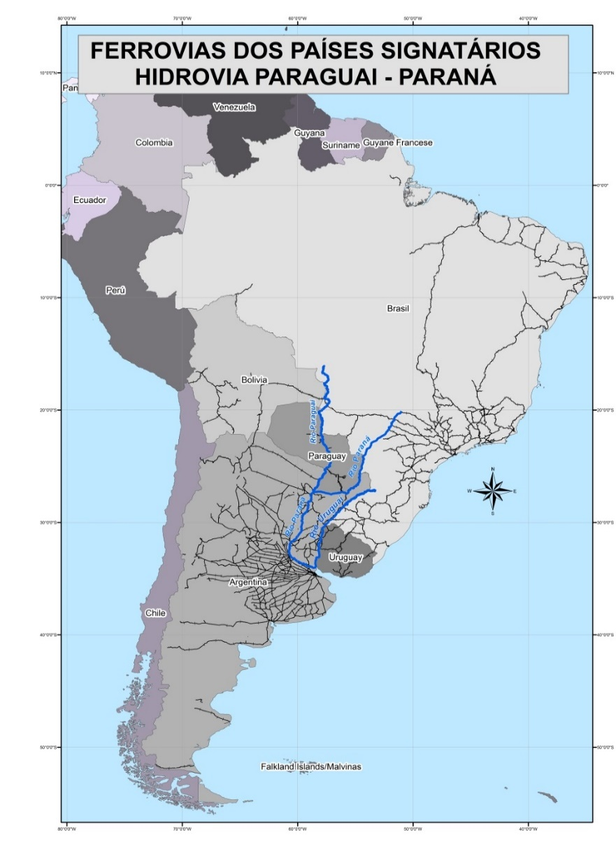
PRÁTICA REGULATÓRIA, VANTAGENS COMPETITIVAS E OFERTA E
DEMANDA - HIDROVIA PARAGUA-PARANÁ
Eixo - Infraestrutura
Ferrovias
Levantamento da Rede de Transportes da Região

Slide 16
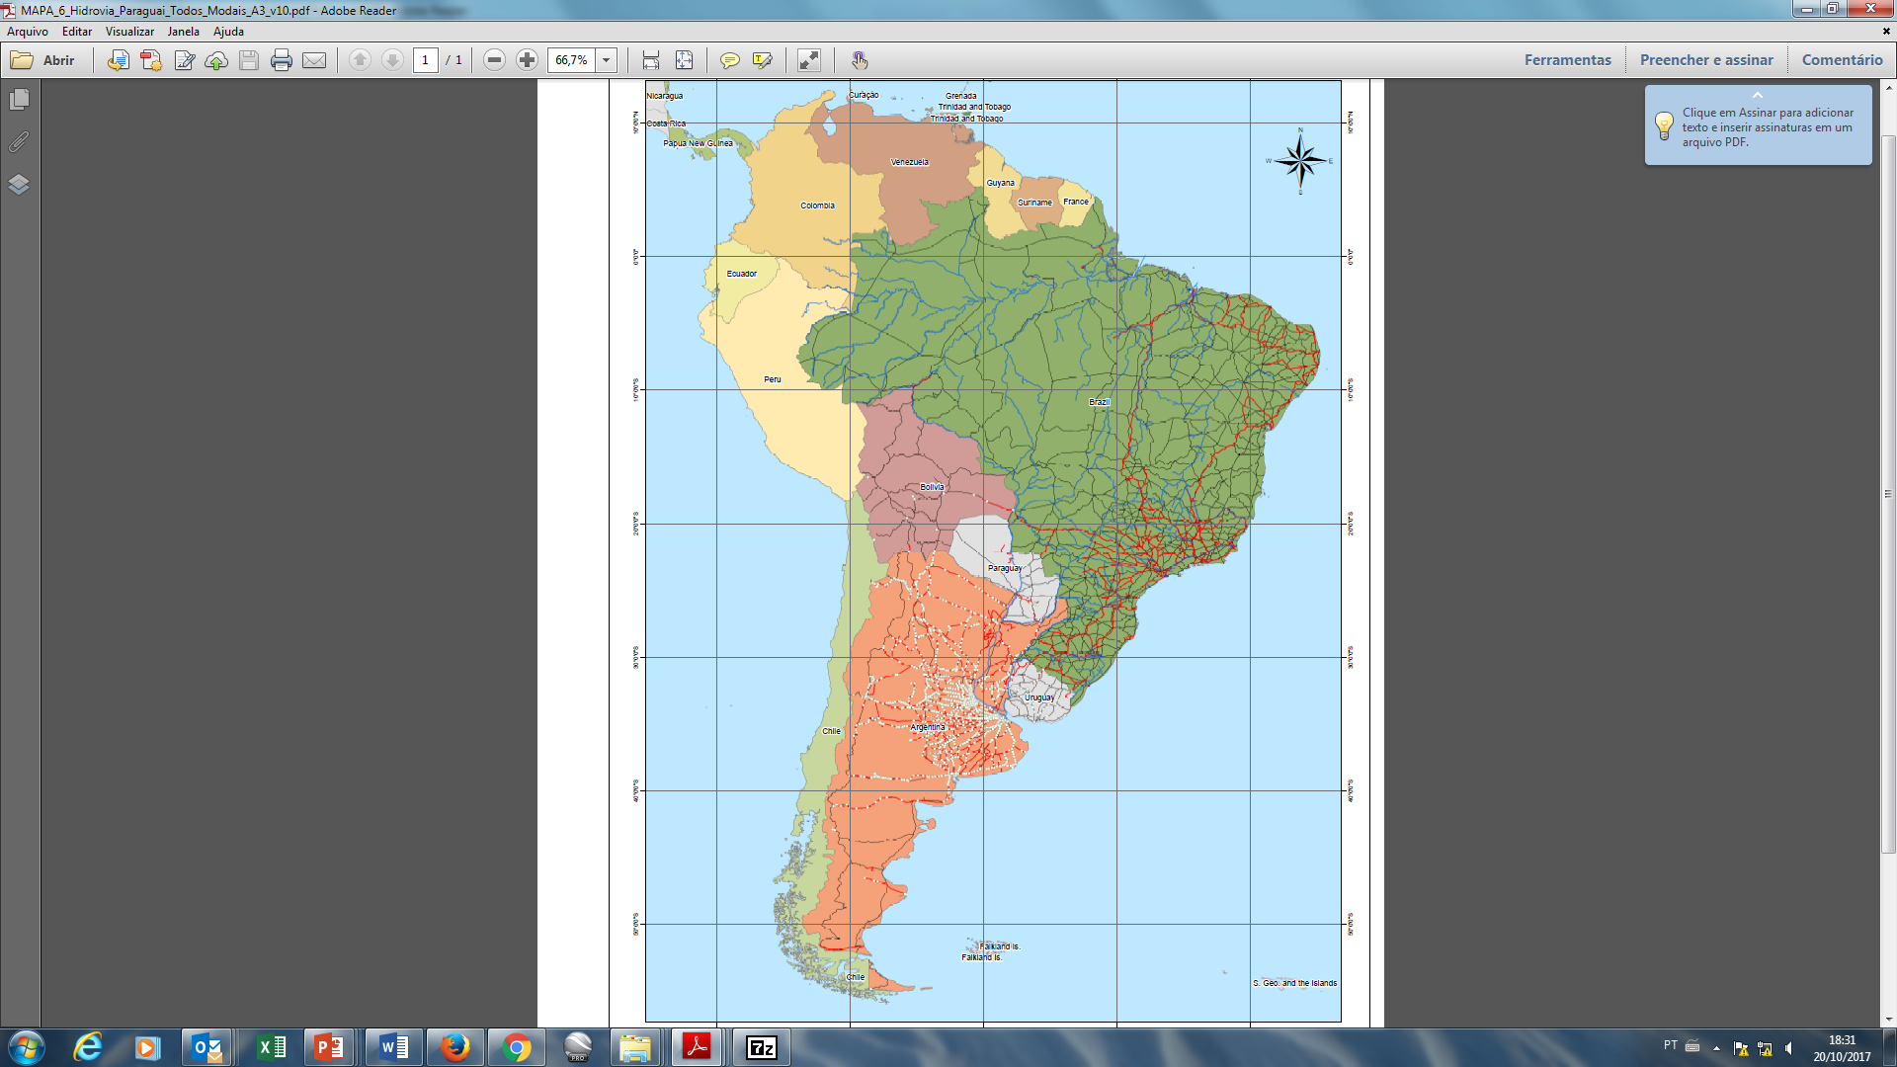
PRÁTICA REGULATÓRIA, VANTAGENS COMPETITIVAS E OFERTA E
DEMANDA - HIDROVIA PARAGUA-PARANÁ
Eixo - Infraestrutura
Todos os Modais
Levantamento da Rede de Transportes da Região

Slide 17
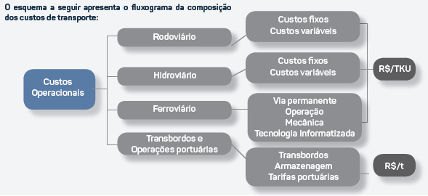
PRÁTICA REGULATÓRIA, VANTAGENS COMPETITIVAS E OFERTA E DEMANDA - HIDROVIA PARAGUA-PARANÁ
Eixo - Mercado
Custos – Levantamento para Simulações Logísticas
Levantamento para simulações logísticas
Levantamento para análises das diferenças regulatórias

Slide 18
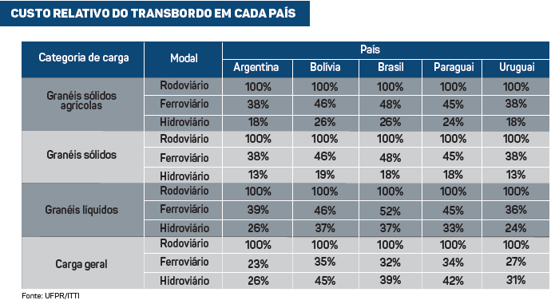
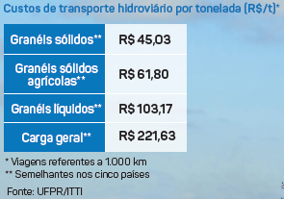
PRÁTICA REGULATÓRIA, VANTAGENS COMPETITIVAS E OFERTA E DEMANDA - HIDROVIA PARAGUA-PARANÁ
Eixo - Mercado
Custos – Levantamento para todos os modais
Transporte por Categoria de Carga

Slide 19
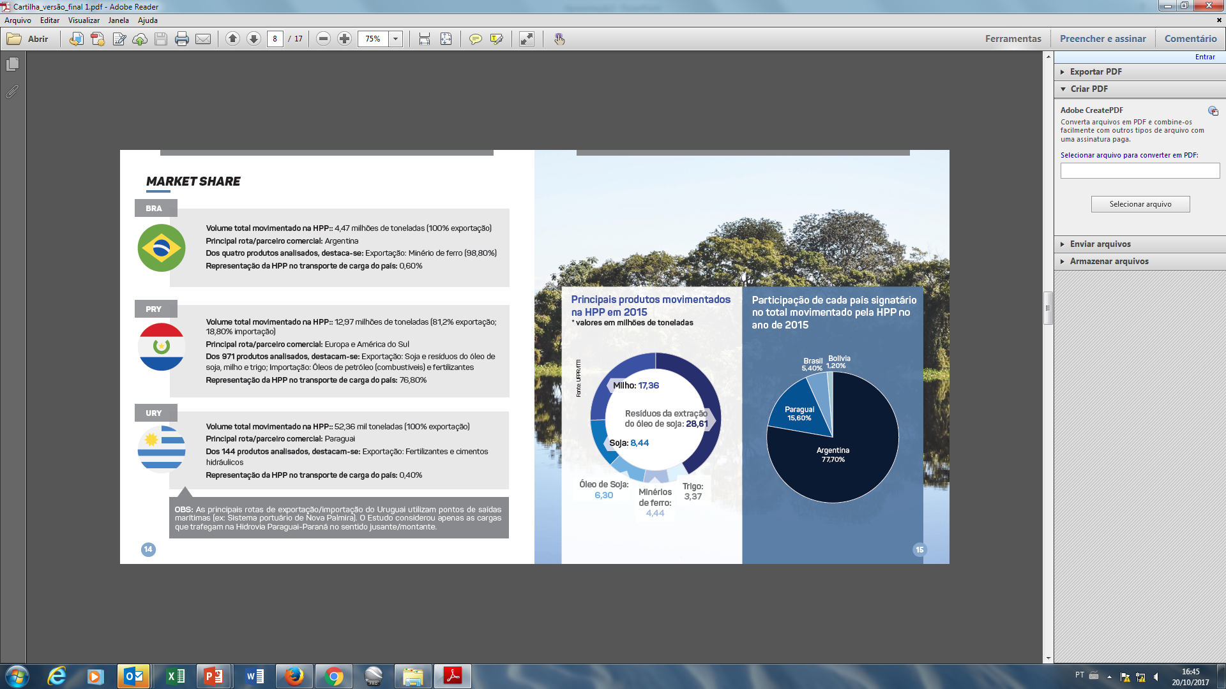
PRÁTICA REGULATÓRIA, VANTAGENS COMPETITIVAS E OFERTA E DEMANDA - HIDROVIA PARAGUA-PARANÁ
Eixo - Mercado
Market Share – Participação de Cada país signatário no transporte da hidrovia
Percentual de Participação na HPP
5,4%
15,6%
0,1%

Slide 20
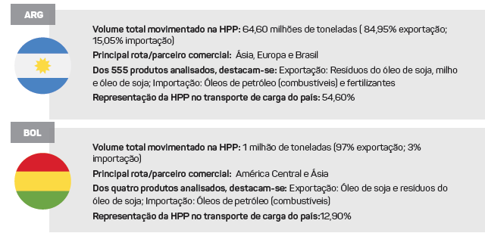
PRÁTICA REGULATÓRIA, VANTAGENS COMPETITIVAS E OFERTA E DEMANDA - HIDROVIA PARAGUA-PARANÁ
Eixo - Mercado
Market Share
Percentual de Participação na HPP
77,7%
1,2%

Slide 21
PRÁTICA REGULATÓRIA, VANTAGENS COMPETITIVAS E OFERTA E DEMANDA - HIDROVIA PARAGUA-PARANÁ
Eixo - Mercado
Principais Produtos Movimentados (2015)

Slide 22
PRÁTICA REGULATÓRIA, VANTAGENS COMPETITIVAS E OFERTA E DEMANDA - HIDROVIA PARAGUA-PARANÁ
Eixo - Mercado
Produtos Potenciais para a Hidrovia– Resultados Preliminares
Produtos Transportados pela Hidrovia
Sentido - Exportação
Tortas e outros resíduos da extração do óleo de soja
Milho
Soja
Trigo e mistura de trigo com centeio
Madeira, carvão vegetal e obras de madeira
Óleo de soja
Minérios de ferro e seus concentrados
Sêmeas e farelos
Cevada
Arroz
Óleos de petróleo ou de minerais betuminosos (refinados)
Sorgo de grão
Adubos ou fertilizantes
Açúcares de cana e derivados
Sentido - Importação
Óleos de petróleo ou de minerais betuminosos (refinados)
Adubos ou fertilizantes
Hulhas e briquetes
Cimentos hidráulicos
Veículos automóveis, suas partes e acessórios
Produtos Potenciais
Sentido - Exportação
Minérios de zinco
Minérios de manganês
Óleos de petróleo ou de minerais betuminosos (brutos)
Veículos automóveis, suas partes e acessórios
Algodão
Sentido - Importação
Óleos de petróleo ou de minerais betuminosos (brutos)
Corindo artificial
Fertilizantes
Alguns ainda não verificados nos trechos brasileiros da HPP
Obs: Os resultados são preliminares

Slide 23
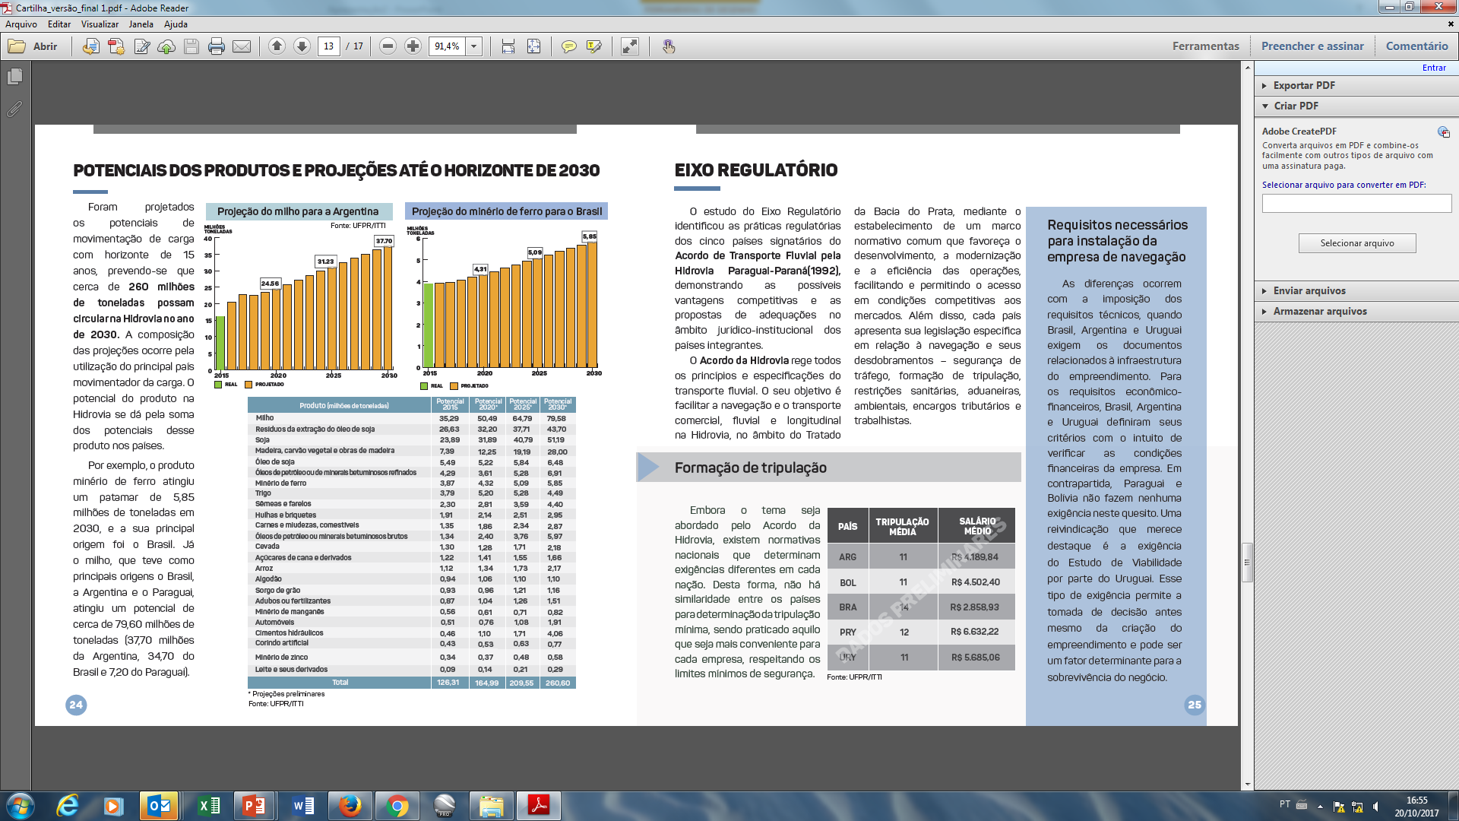
PRÁTICA REGULATÓRIA, VANTAGENS COMPETITIVAS E OFERTA E DEMANDA - HIDROVIA PARAGUA-PARANÁ
Eixo - Mercado
Matriz de Oportunidades – Resultados Preliminares
Obs: Os resultados são preliminares

Slide 24

PRÁTICA REGULATÓRIA, VANTAGENS COMPETITIVAS E OFERTA E DEMANDA - HIDROVIA PARAGUA-PARANÁ
Eixo - Regulatório
Análise Realizada
Programas de financiamento
Exigências para instalação de estaleiros
Regras de segurança de tráfego
Restrições sanitárias
Restrições aduaneiras
Restrições dos órgãos ambientais
Encargos trabalhistas
Encargos tributários
Requisitos para importação de embarcações
Formação de Tripulação

Slide 25
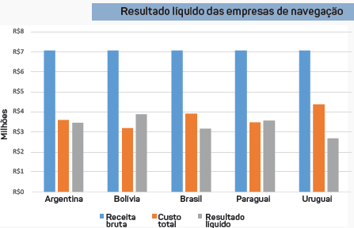
PRÁTICA REGULATÓRIA, VANTAGENS COMPETITIVAS E OFERTA E DEMANDA - HIDROVIA PARAGUA-PARANÁ
Eixo - Regulatório
Resultados Preliminares
(Análise de Custos)
Soma das melhores condições para implantação de uma empresa de navegação

Slide 26
PRÁTICA REGULATÓRIA, VANTAGENS COMPETITIVAS E OFERTA E DEMANDA - HIDROVIA PARAGUA-PARANÁ
Resumo
O Estudo busca realizar as seguintes análises:
Avaliar a participação brasileira e dos outros países signatários no transporte realizado na hidrovia do Paraguai-Paraná;
Levantamento de custos inerentes ao transporte, por país e por modal;
Levantamento da infraestrutura de transportes disponível na região;
Análise das diferentes práticas regulatórias desempenhadas por cada país signatário;
Análise de Potenciais cenários para o crescimento dos volumes transportados na hidrovia, incluindo produtos que atualmente não são transportados pela hidrovia

Slide 27
PRÁTICA REGULATÓRIA, VANTAGENS COMPETITIVAS E OFERTA E DEMANDA - HIDROVIA PARAGUA-PARANÁ
A partir dos resultados:
Buscamos compreender o que aconteceu com a participação brasileira na hidrovia;
O que devemos fazer para termos uma participação mais condizente ao potencial apresentado;
Quais são as oportunidades - quais cargas poderão ser incluídas na hidrovia em cenários logísticos;
Delinear diretrizes para Políticas Públicas visando diminuir as assimetrias entre os países e os gargalos burocráticos que impedem maior participação brasileira na hidrovia.
Tornar a hidrovia um vetor de desenvolvimento regional.

Slide 28

Audiência Pública conjunta do Grupo Parlamentar Brasil – Argentina
Senado Federal/Câmara dos Deputados
Comissão de Relações Exteriores e Defesa Nacional
Obrigado
Adalberto Tokarski
Diretor da ANTAQ
adalberto.tokarski@antaq.gov.br
www.antaq.gov.br

